Slide 1
«Игровая деятельность детей младшего дошкольного возраста»
Воспитатель : Твердова Н.В.
МКДОУ д/с № 4 «Золотой петушок»
Г. Родники
2015

Slide 2
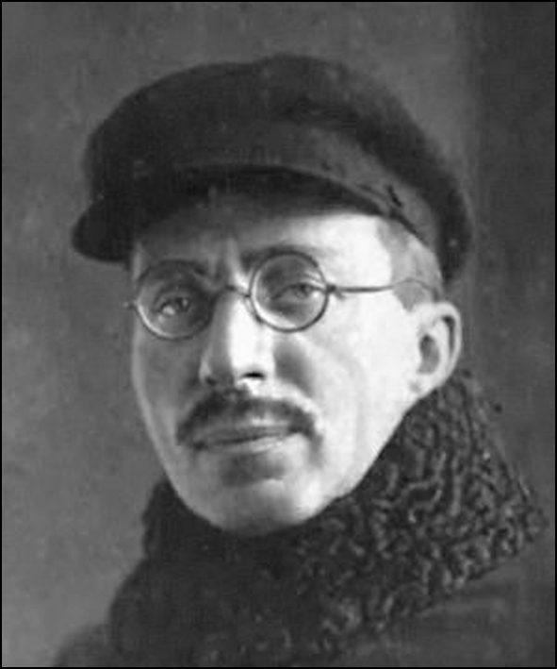
«У ребёнка есть страсть к игре и её надо удовлетворять. Надо не только дать ему время поиграть, но и пропитать этой игрой всю его жизнь». А. С. Макаренко

Slide 3
Игра – это форма индивидуального, творческого отражения действительности, это средство всестороннего воспитания.

Slide 4
Право на игру зафиксировано в конвенции о правах ребёнка(ст.31) среди жизненно важных прав.

Slide 5
Задача ФГОС – вернуть игровую деятельность и статус развивающих игровых занятий в детский сад.

Slide 6
Игра имеет два аспекта – воспитательный и познавательный. В обоих случаях цель игры формируется не как передача конкретных знаний, умений и навыков, а как развитие определённых психических процессов или способностей ребёнка.

Slide 7
Детские игры – это особый тип деятельности ребёнка, воплощающий в себе его отношение к окружающей действительности и имеющий своё специфическое содержание и строение.

Slide 8
Этапы развития игры:
Ознакомительная игра( от 2 до 8 мес.)
Отобразительная игра (от 8 мес. до 2 лет)
Сюжетно-отобразительная игра (2-3 года)
Сюжетно – ролевая игра (после 3 лет)

Slide 9
Особенность 4 –го этапа – сюжет строится детьми по ходу самой игры, а не планируется заранее.

Slide 10
Структура игры
тема
сюжет
роль
содержание
игровой материал и игровое пространство

Slide 11
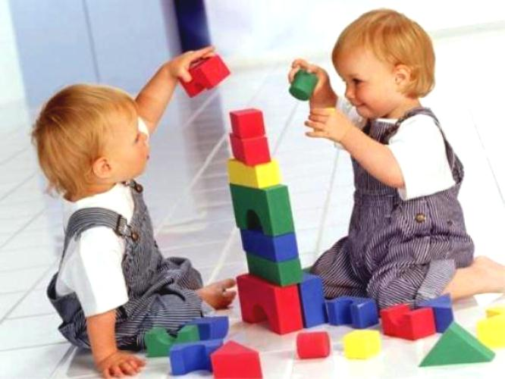
Все виды игр можно объединить в две большие группы по мере непосредственного участия взрослого и разным формам детской активности.

Slide 12
1 группа – игры, где взрослый принимает косвенное участие в их подготовке и проведении. Активность детей имеет инициативный, творческий характер. Это сюжетные и познавательные игры, они ценны своей развивающей функцией.

Slide 13
2 группа – это различные обучающие игры, в которых взрослый, сообщая ребёнку правила игры или объясняя конструкцию игрушки, даёт фиксированную программу действий для достижения определённого результата.

Slide 14
Развитие игровой деятельности в младшей группе.
Notes:
Подвижные игры

Slide 15
Подвижные игры

Slide 16
Театрализованные игры

Slide 17
Сюжетно-ролевые игры

Slide 20
Дидактические игры

Slide 21
Спасибо за внимание!

